Slide 1


神话故事

Slide 2
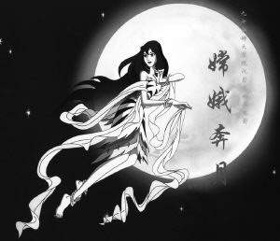
嫦娥奔月

Slide 3

西游记

Slide 4
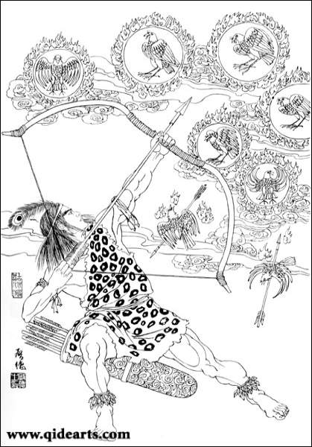
后羿射日

Slide 5
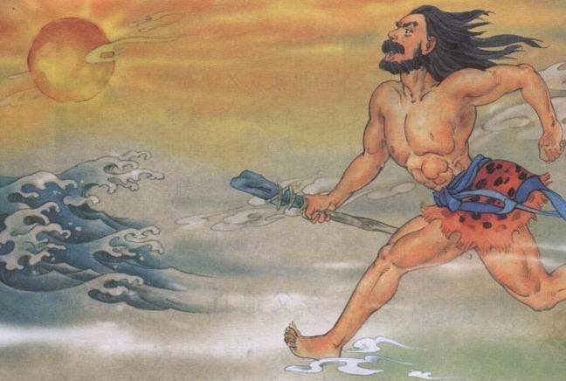
夸父逐日

Slide 6
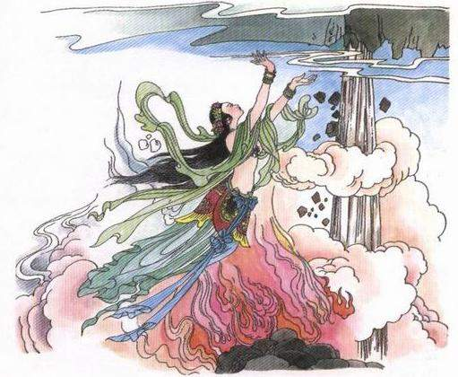
淘课件网 www.taokejian.com
女娲补天

Slide 7
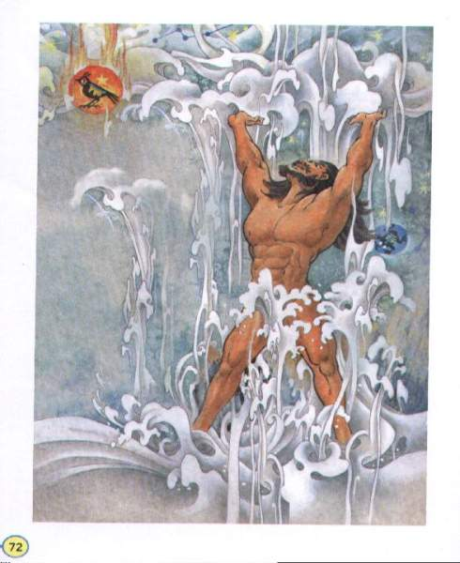

Slide 8



猛烈
缓缓
一丈
逐渐
四肢
肌肤
辽阔
血液
祖宗

Slide 9


有
一
天，盘古忽然醒了。
他见周围一片漆黑，就
抡
起大
斧头，朝眼前的黑暗猛
劈
过去。

Slide 10

轻而清的东西，缓缓上升，变成了天；重而浊的东西，慢慢下降，变成了地。
这段话中藏了一些有趣的词，你发现了吗？

Slide 11


天地分开以后，盘古怕他们还会合在一起，就头顶着天，用脚使劲蹬着地。
天每天升高一丈，
地每天下沉一丈，盘古也随着越
长越高。

Slide 12
不知过了多少年
一年过去了
一百年过去了
一万年过去了
一千年过去了

Slide 13


肌
肤
肢
液
滋
润

Slide 14


我会写
液

Slide 15

滋

Slide 16
润

Slide 17
肢

Slide 18
肌

Slide 19
肤

Slide 20
作业
1、认真阅读语文新课标必读书籍《中外神话传说》。
2、准备一个你喜欢的神话故事。

Slide 21

猛劈 缓缓 一丈 逐渐 四肢 肌肤 辽阔 血液
祖宗 倒下

